Slide 1

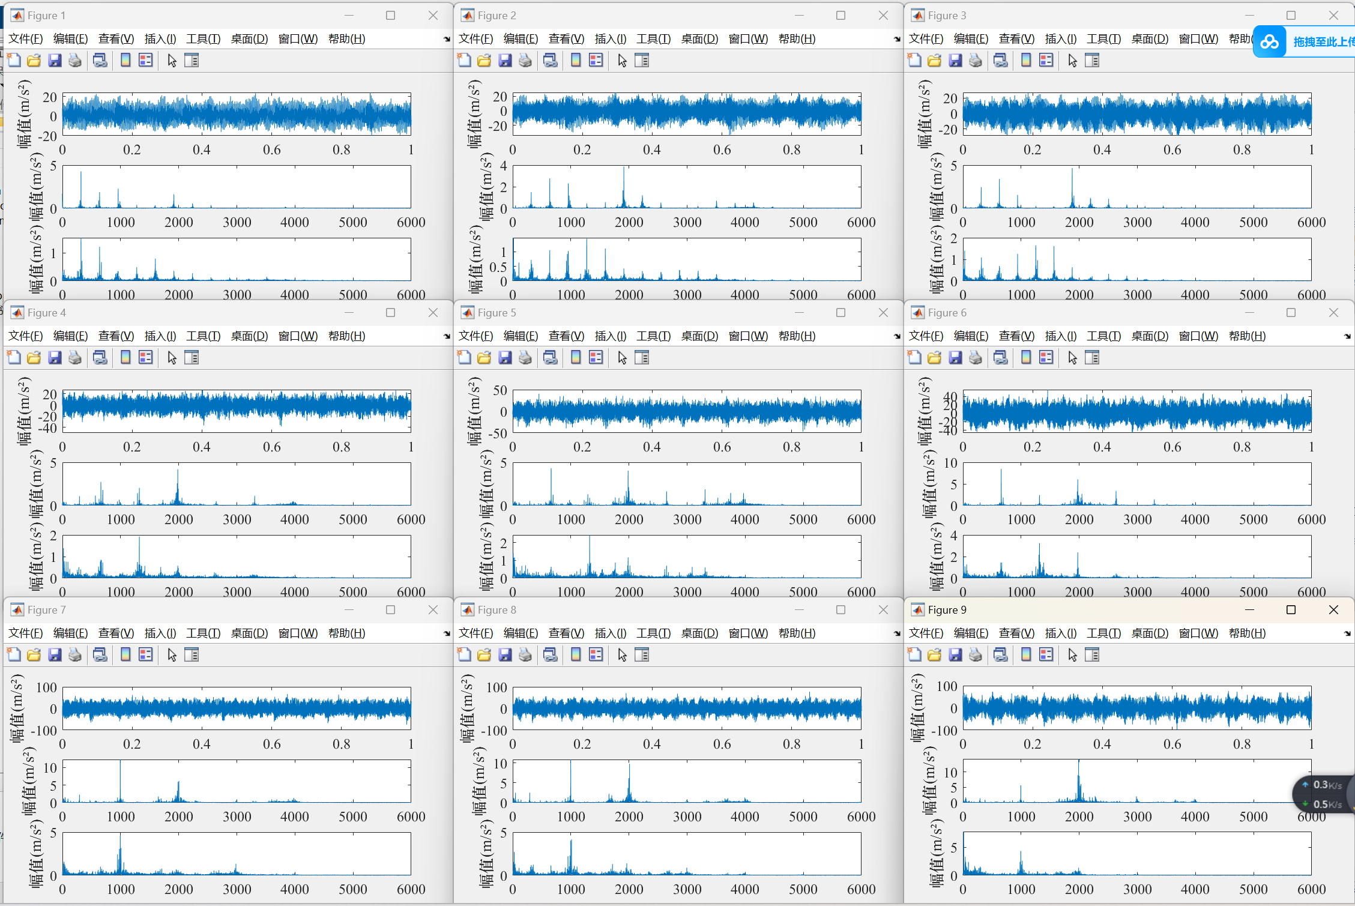
包络谱特征较清晰

